Slide 1
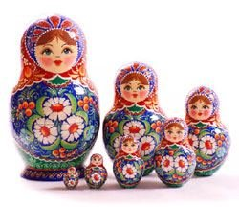
МКДОУ – детский сад «Березка»
«Социально – личностное развитие ребёнка через воспитание любви к народному творчеству»
(проект)
Воспитатель
Утрясова С.А.
с. Рыбное, 2012 год

Slide 2
Задачи:
Образовательные:
- знакомство детей с русскими народными промыслами, с историей возникновения промыслов;
- формировать умение замечать и выделять основные средства выразительности изделий различных народных промыслов;
- совершенствовать технические навыки и умения рисования, лепки.
Воспитательные:
- воспитывать у детей интерес к народному творчеству,
уважительное отношение к труду народных мастеров;
- воспитывать патриотическую гордость за богатую
народными талантами Россию;
- развивать интерес к изучению русской истории,
истории народных промыслов.
Развивающие:
- развивать творчество и фантазию;
- развивать коммуникативные навыки;
- развивать познавательную активность.

Slide 3
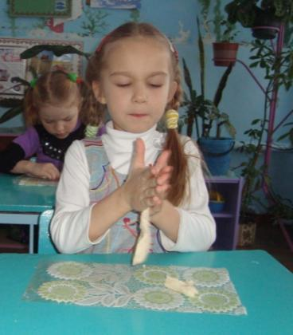
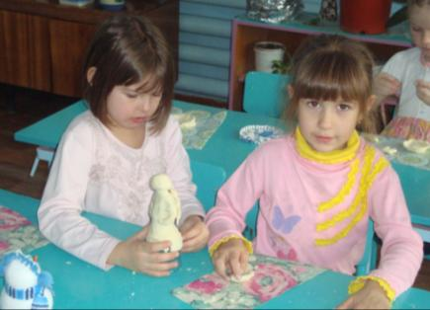
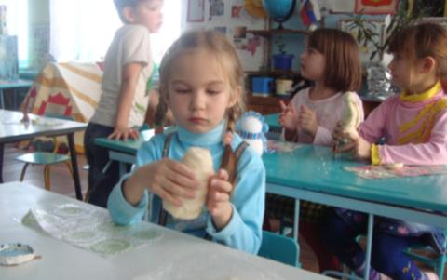
Технология изготовления игрушек из солёного теста
Лепка

Slide 4
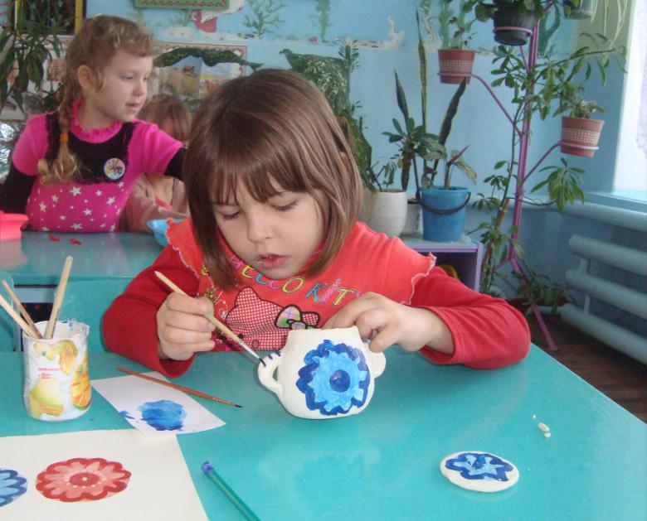
Нанесение на подсохшее изделие росписи

Slide 5
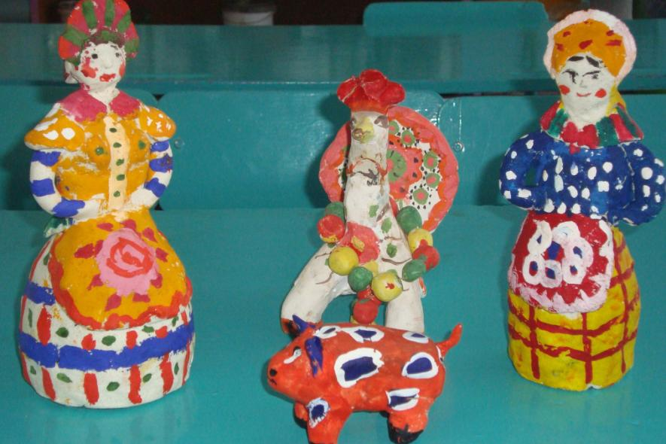
Дымковская игрушка
Дым идет из труб столбом,
Точно в дымке все кругом.
Голубые дали.
И село большое Дымково назвали.

Slide 6
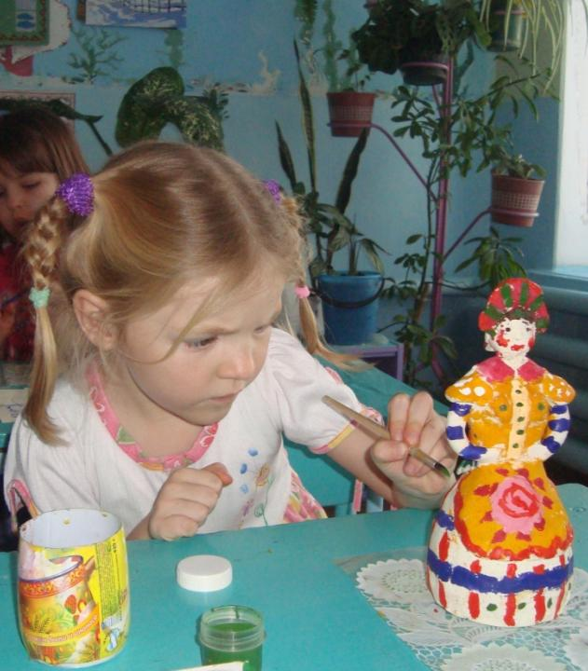
Посмотри, как хороша
Эта девица-душа
Щечки алые горят,
Удивительный наряд.

Slide 7
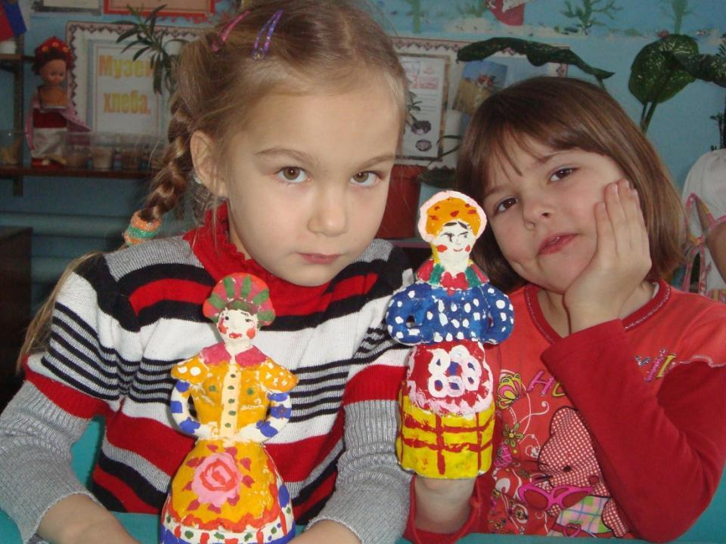
Хоть весь базар
обойдете,
Лучше барынь
не найдете.
Игрушки наши
повсюду славятся
Подходите скорее и
вам понравятся.

Slide 8
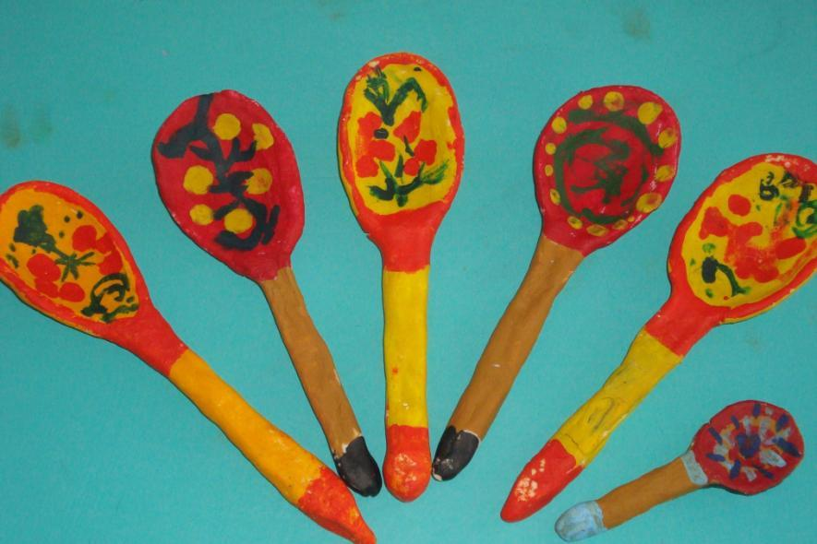
Хохломская роспись
РОСПИСЬ ХОХЛОМСКАЯ,
СЛОВНО КОЛДОВСКАЯ,
В СКАЗОЧНУЮ ПЕСНЮ
ПРОСИТСЯ САМА.
И НИГДЕ НА СВЕТЕ
НЕТ ТАКИХ СОЦВЕТИЙ
ВСЕХ ЧУДЕС ЧУДЕСНЕЙ
НАША ХОХЛОМА!

Slide 9
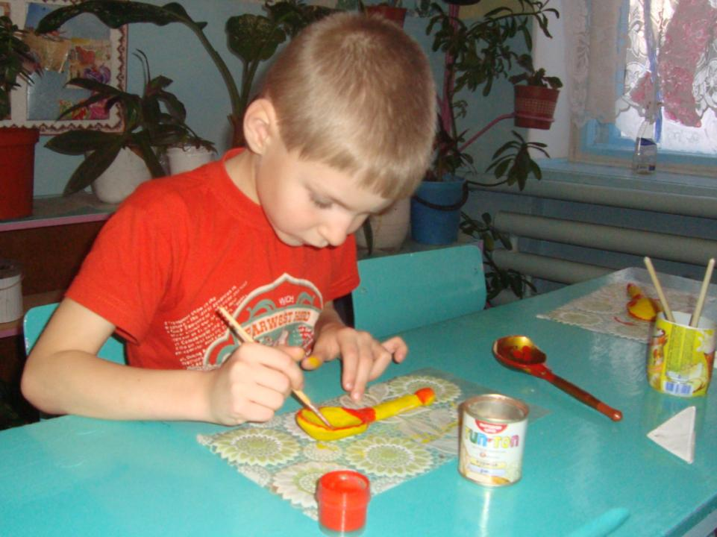
Подрасту еще немного
Скоро стану молодцом!
Буду тоже резать ложки
Вместе с дедом и отцом!

Slide 10
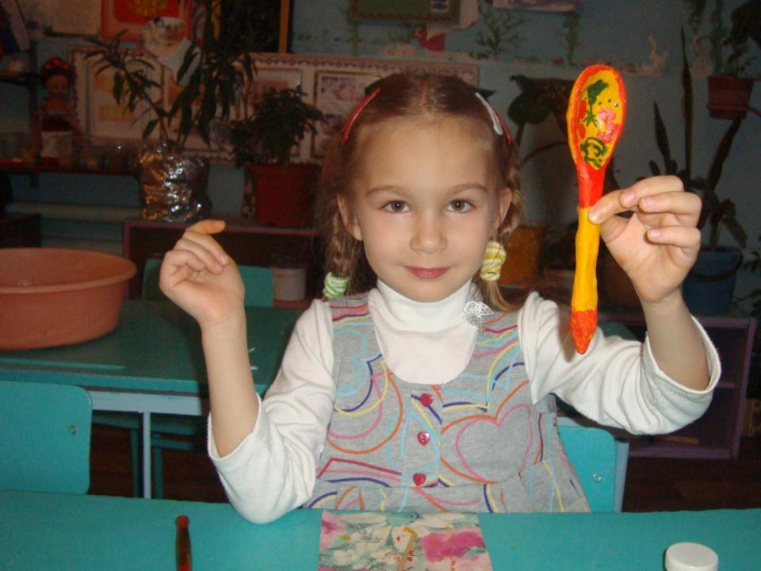
Красной ягоды глазок,
Золотистый завиток.
Скажем мы спасибо
Славным ложкарям!
Дарят настроение
И здоровье нам!

Slide 11
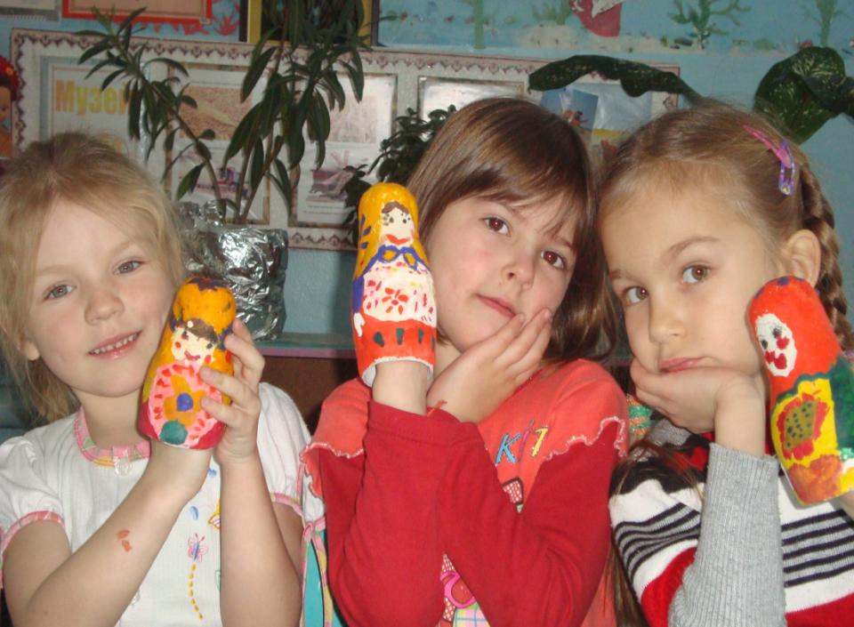
Русская матрешка
Эй, матрешки – хохотушки,
Запевайте-ка частушки.
Запевайте поскорей,
Чтоб порадовать гостей.

Slide 12
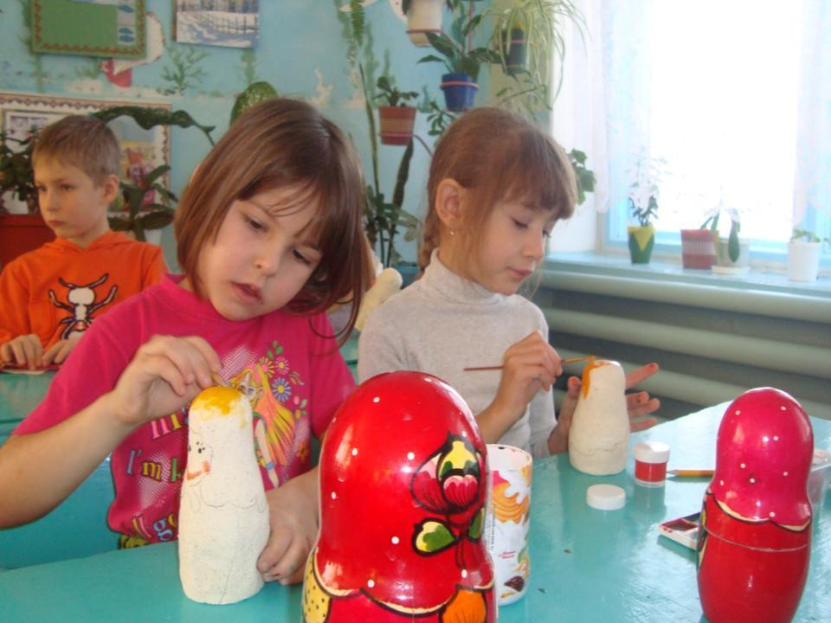
В этой молодице
Прячутся сестрицы.
Каждая сестрица –
Для меньшей –
темница.

Slide 13
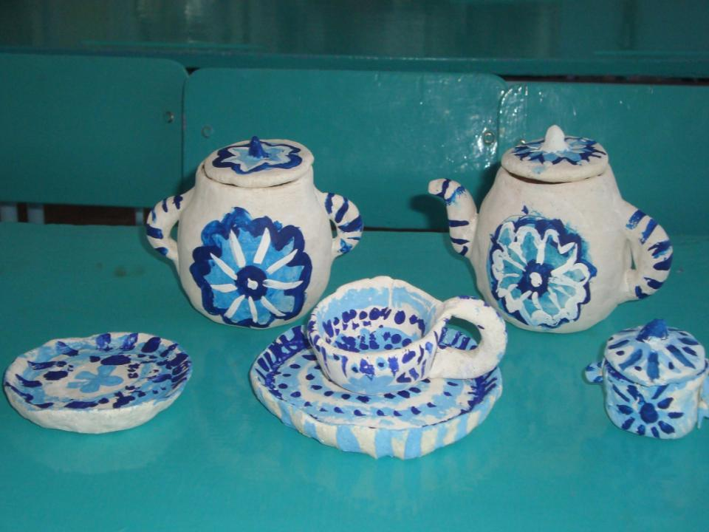
Расскажите-ка, откуда появилось это чудо.
Кто придумал эти краски, словно взятые из сказки,
Да из сказки не простой, а бело-голубой.
Гжель

Slide 14
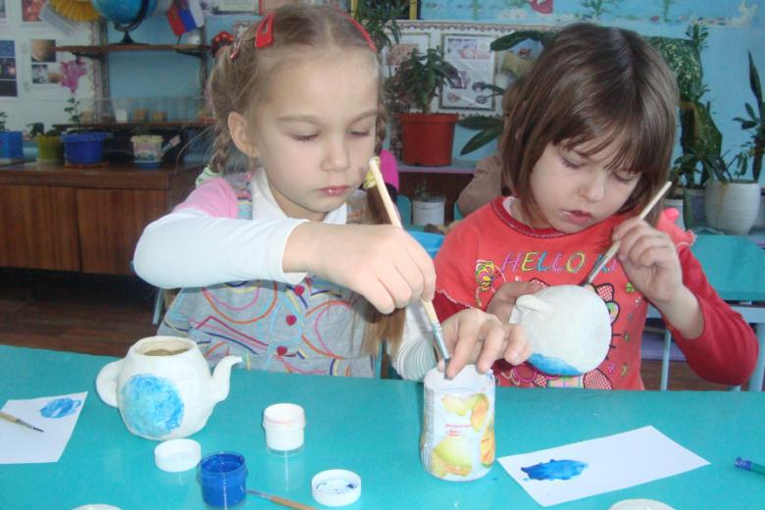
Чудо с синими цветами,
Голубыми лепестками,
Синими цветочками,
Нежными виточками.
На белом фарфоре,
Как на заснеженном поле,
Из-под белого снежочка
Растут синие цветочки.

Slide 15
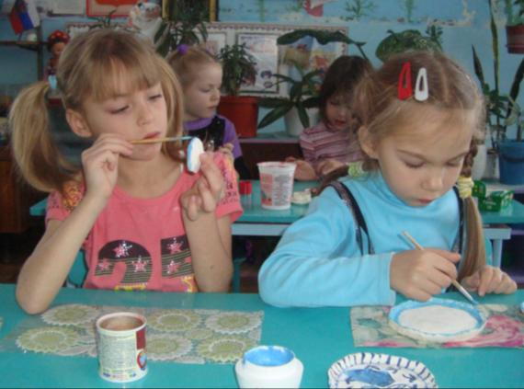
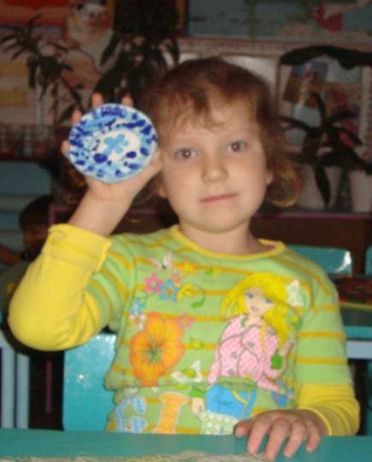
Но, а только лето будет –
Голубица там и тут.
Вот поэтому нас люди,
Гжелью синею зовут.

Slide 16
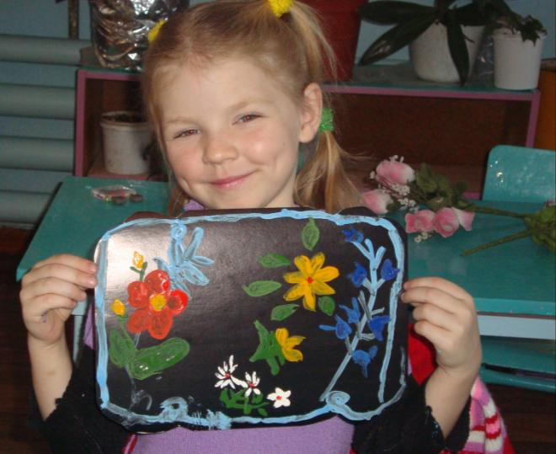
Жостово
Вот жостовский чёрный изящный поднос
С букетом из лилий, пионов и роз.
В нём бликами летнее солнце играет,
Каймой золотистой по краю сверкает.

Slide 17
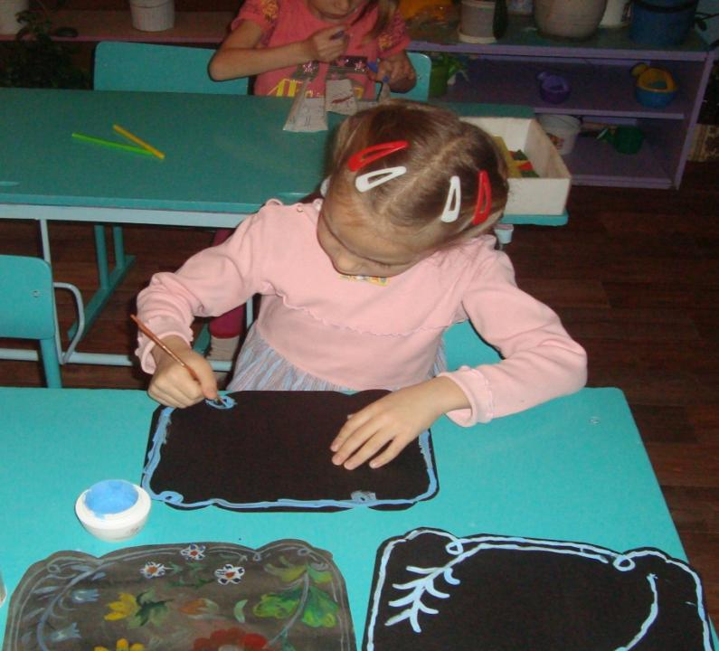
Первые мазки туманны – путь художник намечает...

Slide 18
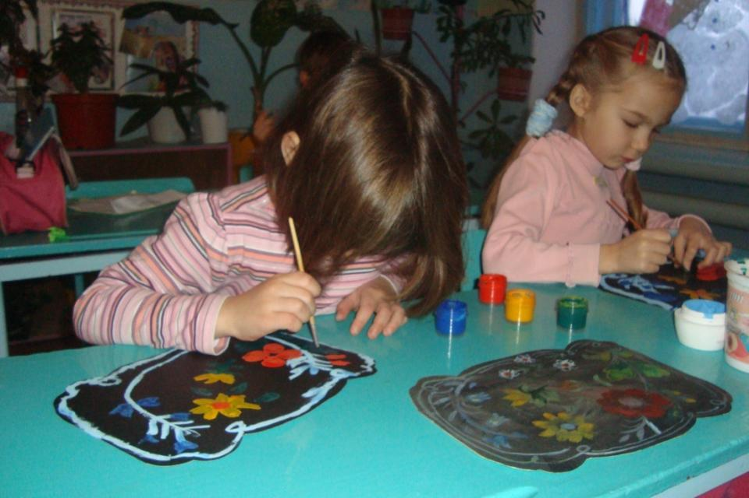
...А вторые - долгожданны... буйной краской расцветают

Slide 19
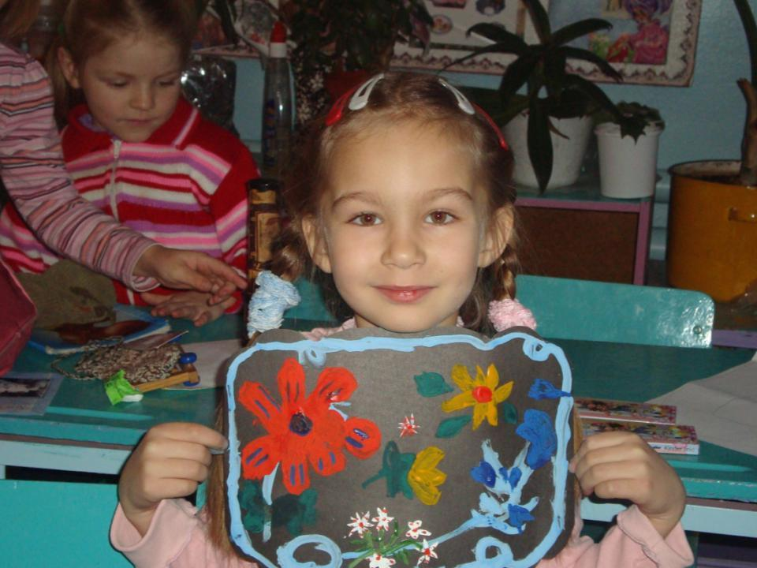
Знаменитый Жостовский букет!
Красно-алые бутоны
В изумрудах листьев тонут.
Незабудки и пионы
Обрамляют розы омут.

Slide 20
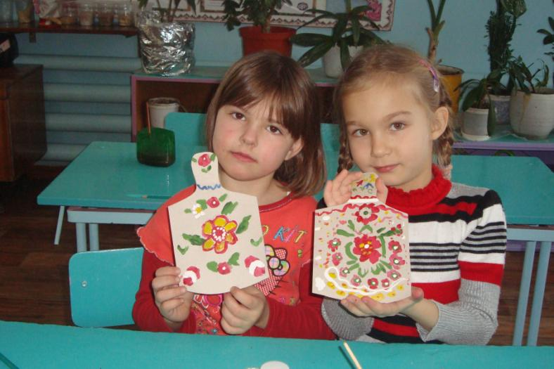
ГОРОДЕЦКАЯ РОСПИСЬ
Есть на Волге город древний,
По названью – Городец.
Славиться по всей России
Своей росписью, творец.

Slide 21
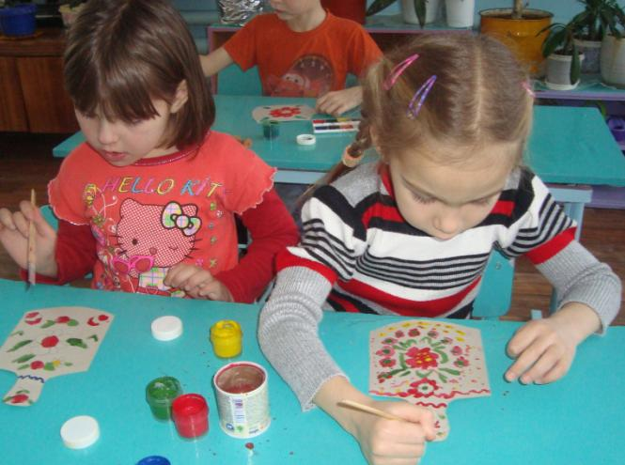
Распускаются букеты,
Ярко красками горя,
Чудо – птицы там порхают,
Будто в сказку нас зовя.

Slide 22

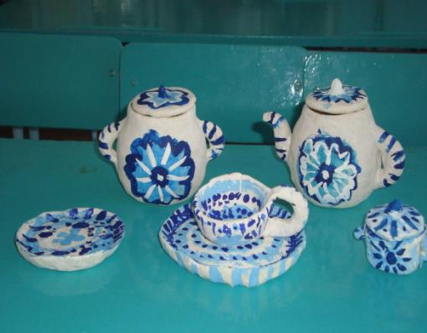
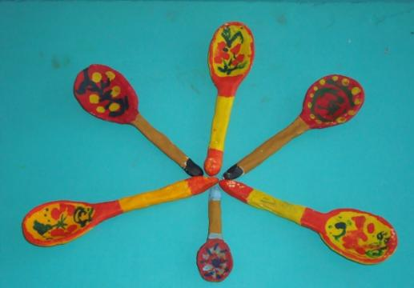
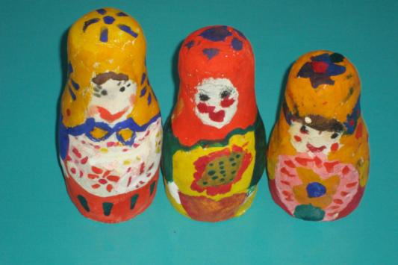
Вот игрушки так игрушки!
Нынче в гости к нам пришли,
Чтоб поведать нам секреты
Древней чудной красоты,
Чтоб ввести нас в мир России,
В мир преданий и добра,
Что сказать, что есть в России
Чудо-люди – мастера!

